Slide 1
C28．安全な避難行動
25分

Slide 2
ワークショップ
皆さんの自宅周辺の災害リスクを確認する方法を学びましょう
「地震災害」と「風水害」の２種類がありますので、研修を行う方が、
地域の実情に合わせて、適宜選択してご利用下さい。
参加者の皆さんが研修後に、
地域住民の皆さんと一緒に行うと
より効果的です
Notes:
【補足説明】
受講者に、「では、今からワークを行います」と宣言します。
「自宅周辺の災害リスクを確認する方法を学びましょう」と投げかけます。
受講者に、「このワークは、地域住民の皆さんと一緒に行うと効果的」と伝えて、活用するよう促します。

Slide 3
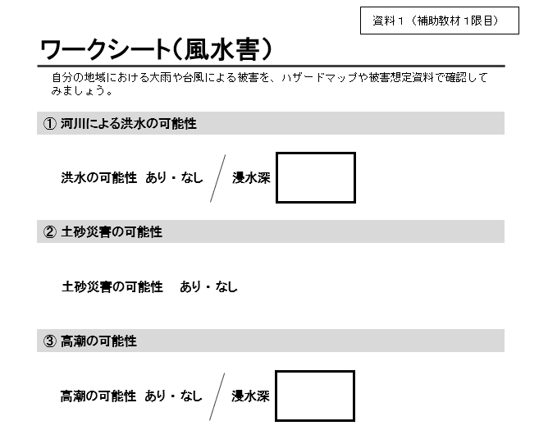
自宅周辺の風水害リスクチェック
【個人作業】 ＜５分＞
ハザードマップを確認し、ワークシートを記入
①ハザードマップ上の自宅の位置を確認しましょう
②ワークシート(風水害)を
記入しましょう
Notes:
【補足説明】
次の資料を、受講者に配布します。
地域のハザードマップ（浸水）（グループで１枚）
ワークシート(風水害)
「これから皆さんに自宅周辺の災害リスクについてチェックして頂きます」
ハザードマップ上の自宅の位置を確認しましょう。
ワークシート(風水害)を記入しましょう。

Slide 4
ワークショップ
＜風水害＞
皆さんの地域の避難先や、
自宅からの避難経路を
確認する方法を学びましょう
Notes:
【補足説明】
受講者に、「続いて３つ目のワークを行います」と宣言します。
「地域の避難先や自宅からの避難経路を確認する方法を学びましょう」と投げかけます。

Slide 5
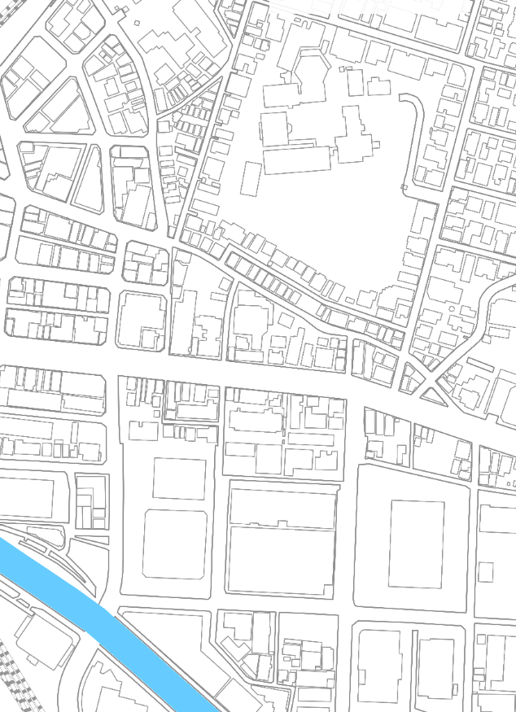
風水害時の避難先・避難経路
【グループ作業】 ＜５分＞
地域の避難場所を記入
①自宅の位置に赤丸シールを貼りましょう
②風水害時の地域の避難場所に緑丸シールを貼りましょう
※地震時の指定緊急避難場所と水害時の指定緊急避難場所は違う場合がある
本地図は、国土地理院が提供している「数値地図（国土基本情報）」及び
品川区が提供している「品川区オープンデータ」をもとに作成
Notes:
【補足説明】
次の資料を、受講者に配布します。
赤丸シール（１人１枚）
緑丸シール（１人１枚）
地域の地図（グループで１枚）
洪水ハザードマップ・内水ハザードマップ・土砂災害ハザードマップ
「次は、グループでの作業です」
「これから皆さんに自宅から避難する際の、避難先と避難経路を考えて頂きます」
「まず自宅の場所に赤丸シールを貼り、続いて地域の避難場所に緑丸シールを貼ります」
自宅の位置に赤丸シールを貼りましょう。
風水害時の地域の避難場所に緑丸シールを貼りましょう。
補足
内水
河川の水を外水と呼ぶのに対し、堤防で守られた内側の土（人がす
んでいる場所）にある水を「内水（ないすい）」と呼びます。大雨が
降ると、側溝・下水道や排水路だけでは降った雨を流し切れなくなる
ことがあります。また支川が本川に合流するところでは、本川の水位
が上昇すると、本川の外水が小河川に逆流することもあります。この
ように、内水の水はけが悪化し、建物や土地・道路が水につかってし
まうことを「内水氾濫」といいます。

Slide 6
風水害時の避難先・避難経路
【グループ作業】 ＜５分＞
危険エリアの記入
③ハザードマップを確認し、浸水想定エリア、土砂
災害危険エリアを黒色で囲み斜線を書き込み
ましょう
④アンダーパスの位置を
赤色で囲み斜線を書き
込みましょう。
＜確認するハザード＞
    洪水・浸水・内水
    高潮
    土砂災害
本地図は、国土地理院が提供している「数値地図（国土基本情報）」及び
品川区が提供している「品川区オープンデータ」をもとに作成
Notes:
【補足説明】
「次は、グループでの作業です」
ハザードマップを確認し、地域の地図に、浸水想定エリア、土砂災害危険エリアを黒色で囲み斜線で書き込みましょう。
確認するハザードは、洪水・浸水・内水、高潮、土砂災害です。
アンダーパスの位置を、赤色で囲み斜線を書き込みましょう。
※アンダーパス…鉄道や道路の下を通る地下道で、浸水時は水没する可能性が高い。
このワークの④は、ハザードマップにアンダーパスの位置が記載されている場合に実施して下さい。

Slide 7
用語の説明
洪水
台風や大雨によって、河川の水が増加し、堤防を
越水もしくは堤防が決壊する等して、流れ出すこと
内水氾濫
地表水の増加に排水が追いつかずに、用水路や
下水溝などがあふれること
浸水
洪水や内水氾濫によって、家屋や道路等が水に
浸かること
高潮
台風や発達した低気圧により、海面の高さがいつもより高まること
土砂災害
大雨や地震が誘因となって土石流・地滑り・がけ崩れ
などによって、生命や財産が脅かされる災害のこと
アンダーパス
鉄道や道路の下を通る地下道のこと
Notes:
【補足説明】
必要に応じて、用語の説明を行います。

Slide 8
風水害時の避難先・避難経路
【グループ作業】 ＜１０分＞
避難経路の記入
⑤自宅から避難場所までの避難経路に赤線を書き
込みましょう。
＜避難経路のポイント＞
    川や海岸の近くやアンダーパスなど浸水しそうな場所は避ける
    できるだけ広い道を通る
本地図は、国土地理院が提供している「数値地図（国土基本情報）」及び
品川区が提供している「品川区オープンデータ」をもとに作成
Notes:
【補足説明】
「次は、避難経路の確認です」
それぞれの自宅から避難場所までの避難経路に赤線を書き込みましょう。
避難経路を考える際は、川や海岸の近く、アンダーパスなど浸水しそうな場所は避けるようにしましょう。また、できるだけ広い道を通るようにしましょう。
※アンダーパス…道路を掘り下げて交差する道路の下をくぐる形にしたもの。
※内水氾濫…市街地などに降った雨が排水路や下水管の雨水処理能力を超えた際や、雨で川の水位が上昇して市街地などの水を川に排出することができなくなった際に、市街地などに水が溢れてしまう浸水害のこと。
［各グループの作業が終了］
今確認した、避難先と避難経路を、研修が終わった後に実際見ることも効果的です。
今まで気づかなかったことや、実は危ない場所に気づいたりすることもあります。
そのときは、違う経路を改めて考えてみましょう。
このワークは地域の住民の方と行っても効果的です。地域の防災力の向上のため、活用してもらうことを伝えましょう。
また、地域で実際に避難経路や危険箇所を確認する場合は、自主防災組織だけでなく、消防団等と連携して行うことが効果的であることを伝えます。

Slide 9
ワークのまとめ
危険な場所を避け、安全な避難経路を
決めておきましょう
避難経路を実際に歩いてみると、
実は危ない場所に気づくこともあります
このワークは地域の住民の方と行っても効果的です
Notes:
【補足説明】
［各グループの作業が終了］
今確認した、避難先と避難経路を、研修が終わった後に実際見ることも効果的です。
今まで気づかなかったことや、実は危ない場所に気づいたりすることもあります。
そのときは、違う経路を改めて考えてみましょう。
このワークは地域の住民の方と行っても効果的です。地域の防災力の向上のため、活用してもらうことを伝えましょう。
また、地域で実際に避難経路や危険箇所を確認する場合は、自主防災組織だけでなく、消防団等と連携して行うことが効果的であることを伝えます。

Slide 10
ワークショップ
皆さんの自宅周辺の災害リスクを確認する方法を学びましょう
「地震災害」と「風水害」の２種類がありますので、研修を行う方が、
地域の実情に合わせて、適宜選択してご利用下さい。
参加者の皆さんが研修後に、
地域住民の皆さんと一緒に行うと
より効果的です
Notes:
【補足説明】
受講者に、「では、今からワークを行います」と宣言します。
「自宅周辺の災害リスクを確認する方法を学びましょう」と投げかけます。
受講者に、「このワークは「地域住民の皆さんと一緒に行うと効果的」と伝えて、活用するよう促します。

Slide 11
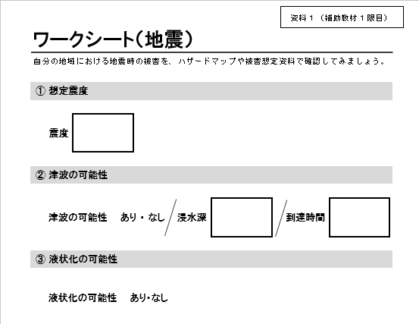
自宅周辺の地震災害リスクチェック
【個人作業】 ＜５分＞
ハザードマップを確認し、ワークシートを記入
①ハザードマップ上の自宅の位置を確認しましょう
②ワークシート(地震)を
記入しましょう
Notes:
【補足説明】
次の資料を、受講者に配布します。
地域のハザードマップ（想定震度）（グループで１枚）
ワークシート(地震)
「これから皆さんに自宅周辺の災害リスクについてチェックして頂きます」
ハザードマップ上の自宅の位置を確認しましょう。
ワークシート(地震)を記入しましょう。

Slide 12
ワークショップ
＜地震災害＞
皆さんの地域の避難先や、
自宅からの避難経路を
確認する方法を学びましょう
Notes:
【補足説明】
受講者に、「続いて３つ目のワークを行います」と宣言します。
「地域の避難先や自宅からの避難経路を確認する方法を学びましょう」と投げかけます。

Slide 13
地震災害時の避難先・避難経路
【グループ作業】 ＜５分＞
地域の避難場所を記入
①自宅の位置に赤丸シールを貼りましょう
②地震災害時の地域の
避難場所に緑丸シールを貼りましょう
※地震時の指定緊急避難場所と水害時の指定緊急避難場所は違う場合がある
本地図は、国土地理院が提供している「数値地図（国土基本情報）」及び
品川区が提供している「品川区オープンデータ」をもとに作成
Notes:
【補足説明】
次の資料を、受講者に配布します。
赤丸シール（１人１枚）
緑丸シール（１人１枚）
地域の地図（グループで１枚）
地震ハザードマップ（震度分布図・液状化危険度分布図・最大浸水深分布図）
「次は、グループでの作業です」
「これから皆さんに自宅から避難する際の、避難先と避難経路を考えて頂きます」
「まず自宅の場所に赤丸シールを貼り、続いて地域の避難場所に緑丸シールを貼ります」
自宅の位置に赤丸シールを貼りましょう。
地震災害時の地域の避難場所に緑丸シールを貼りましょう。

Slide 14
地震災害時の避難先・避難経路
【グループ作業】 ＜５分＞
危険エリアの記入
③ハザードマップを確認し、震度６弱以上のエリア、
津波浸水エリア、液状化の恐れが高いエリアを黒色で囲み斜線を書き込み
ましょう
＜確認するハザード＞
    震度
    津波
    液状化
本地図は、国土地理院が提供している「数値地図（国土基本情報）」及び
品川区が提供している「品川区オープンデータ」をもとに作成
Notes:
【補足説明】
「次は、グループでの作業です」
ハザードマップを確認し、地域の地図に、震度６弱以上のエリア、津波浸水エリア、液状化の恐れが高いエリアを黒色で囲み斜線で書き込みましょう。
確認するハザードは、震度６弱以上、津波、液状化の恐れです。
液状化とはゆるく堆積した砂の地盤に強い振動が加わると、地層自体が液体状になる現象のこと。

Slide 15
地震災害時の避難先・避難経路
【グループ作業】 ＜１０分＞
避難経路の記入
④自宅から避難場所までの避難経路に赤線を書き
込みましょう。
＜避難経路のポイント＞
    古い建物・石塀・ブロック塀・
    自販機など倒壊の恐れのある
    ものを避ける。
    できるだけ広い道を通る。
    複数の避難経路を検討する。
本地図は、国土地理院が提供している「数値地図（国土基本情報）」及び
品川区が提供している「品川区オープンデータ」をもとに作成
15
Notes:
【補足説明】
「次は、避難経路の確認です」
それぞれの自宅から避難場所までの避難経路に赤線を書き込みましょう。
避難経路を考える際は、古い建物・石瓶・ブロック塀・自販機など倒壊の恐れのある場所は避けるようにしましょう。また、できるだけ広い道を通るようにしましょう。
［各グループの作業が終了］
今確認した、避難先と避難経路を、研修が終わった後に実際見ることも効果的です。
今まで気づかなかったことや、実は危ない場所に気づいたりすることもあります。
そのときは、違う経路を改めて考えてみましょう。
このワークは地域の住民の方と行っても効果的です。地域の防災力の向上のため、活用してもらうことを伝えましょう。
また、地域で実際に避難経路や危険箇所を確認する場合は、自主防災組織だけでなく、消防団等と連携して行うことが効果的であることを伝えます。

Slide 16
ワークのまとめ
危険な場所を避け、安全な避難経路を
決めておきましょう
避難経路を実際に歩いてみると、
実は危ない場所に気づくこともあります
このワークは地域の住民の方と行っても効果的です
Notes:
【補足説明】
［各グループの作業が終了］
今確認した、避難先と避難経路を、研修が終わった後に実際見ることも効果的です。
今まで気づかなかったことや、実は危ない場所に気づいたりすることもあります。
そのときは、違う経路を改めて考えてみましょう。
このワークは地域の住民の方と行っても効果的です。地域の防災力の向上のため、活用してもらうことを伝えましょう。
また、地域で実際に避難経路や危険箇所を確認する場合は、自主防災組織だけでなく、消防団等と連携して行うことが効果的であることを伝えます。

Slide 17
安全な避難行動のポイント
安全な避難行動をとる上で重要なこと
自宅周辺の危険箇所を知っている
災害に応じて避難する場所を決めておく
行政が指定している避難場所のほか、安全な場所にある親せきや友人宅などもよい
複数の避難先を決めておいた方が有効である
複数の避難経路を準備し、実際に歩いてみる
避難先までの所要時間を確認しておく
いろいろな避難訓練を実施する
  夜間や平日昼間等の時間を変えての訓練や要配慮者の避難支援訓練などもよい
気象情報や避難情報など正確な情報を入手する
情報の意味を正しく理解しておく
情報の入手方法も事前に確認しておく
的確に状況を判断し、早めに避難行動に移る（率先避難）
避難するときは隣近所に声をかける
平常時
災害発生のおそれがあるとき
Notes:
【補足説明】
地域の防災リーダーとして、これらのポイントを地域の住民にも伝え、住民それぞれが安全に避難できるようにしましょう。
危険箇所や避難経路の確認など、平常時から消防団等と連携することも有効です。

Slide 18
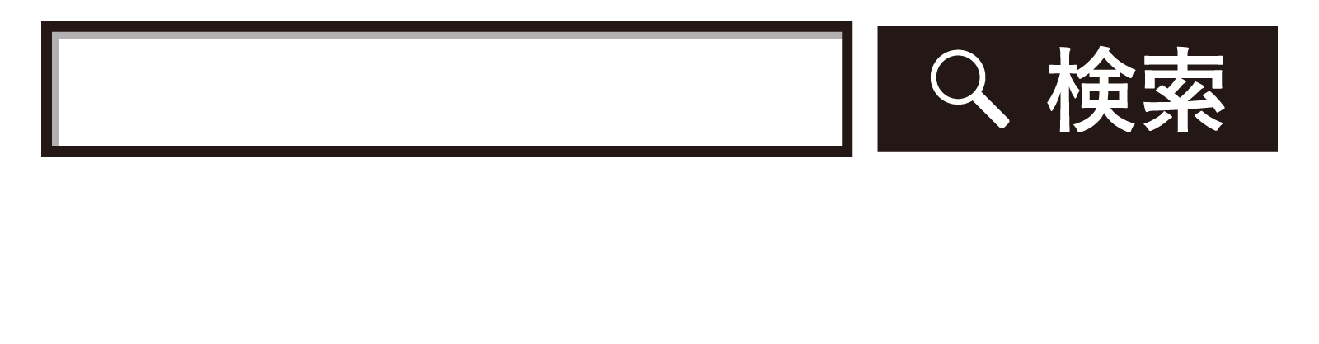
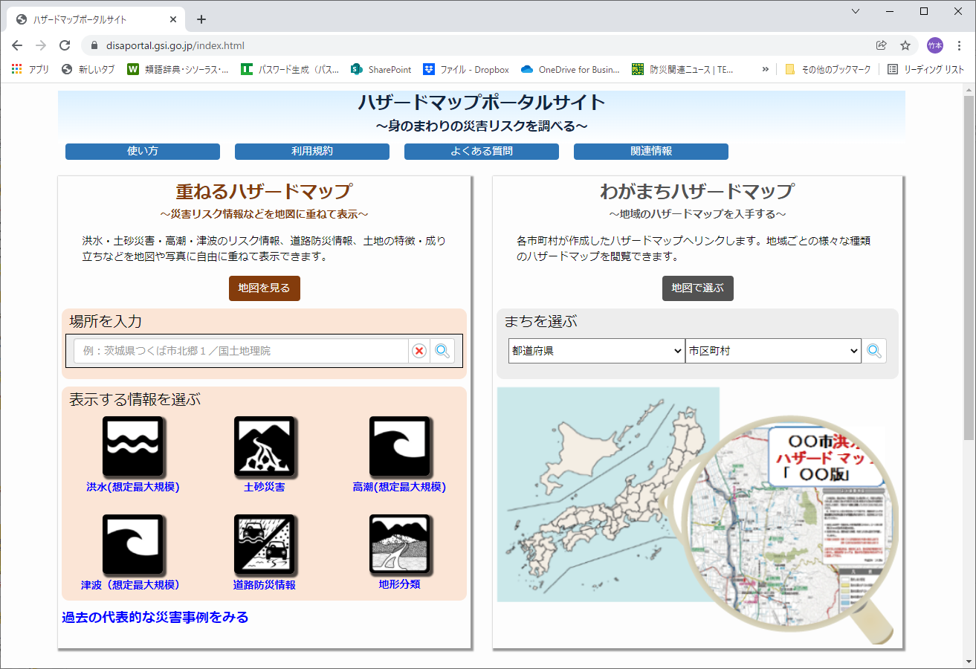
【参考】 「重ねるハザードマップ」の活用
■災害リスク情報等を地図に重ねて表示！
国土交通省が提供する「重ねるハザードマップ」では、洪水・土砂災害・高潮・津波のリスク情報、道路防災
情報、土地の特徴・成り立ちなどを地図や写真に自由に重ねて表示できます
洪水(想定最大規模)
土砂災害
高潮(想定最大規模)
津波(想定最大規模)
道路防災情報
地形分類
重ねるハザードマップ
固有の場所のリスクを表示する機能（リスク
検索機能） もあります
参考：ハザードマップポータルサイト
18
Notes:
【補足説明】
マイ・タイムラインを活用した避難判断（東京都）
このように、風水害が発生するかもしれない「３つの気象状況」(台風が近づいているとき、大雨が長引くとき、短期間の急激な豪雨が発生するとき)用に、それぞれ専用のシートを使い避難行動を決めておくことによって避難判断を明確にすることができます。
参考：東京都防災ホームページ「東京マイ・タイムライン」https://www.bousai.metro.tokyo.lg.jp/mytimeline/index.html

Slide 19
C28．安全な避難行動
- まとめ -
安全に避難するためには、地域の
災害危険性（リスク）を把握して、地域の住民と一緒に避難経路を考え、
災害時には避難を支援することが
重要です
Notes:
【補足説明】
中項目「３．安全な避難行動」で学んだことをまとめます。

